Slide 1


校友邦实习实训平台
实习上报操作指南
校友邦实习上报+全国大学生公共服务平台
www.xybsyw.com

Slide 2
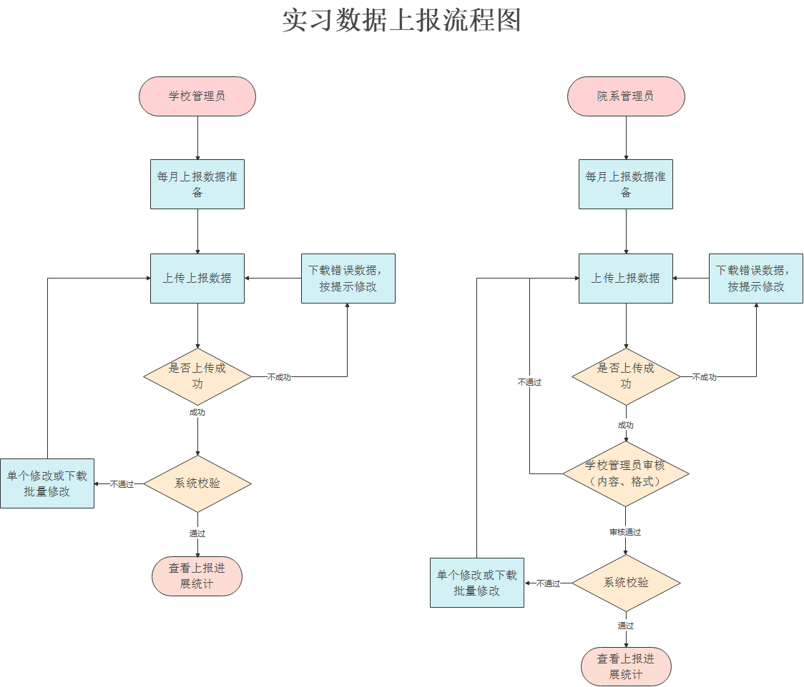
实习上报-流程图

Slide 3
www.xybsyw.com
01
校友邦实习上报
如何从校友邦实习上报模块获取上报数据
PART

Slide 4
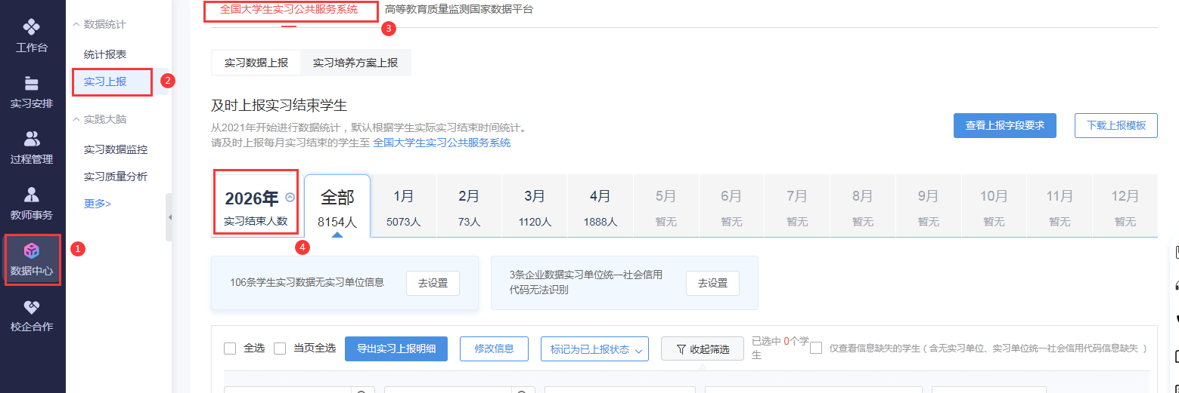
实习上报-校友邦实习上报数据准备
流程图中的每月上报数据准备工作，在校友邦平台中，可以通过实习上报模块来实现。
实习上报模块位置在登录校友邦后，点击左侧导航栏“数据中心”→“实习上报”按钮。

Slide 5
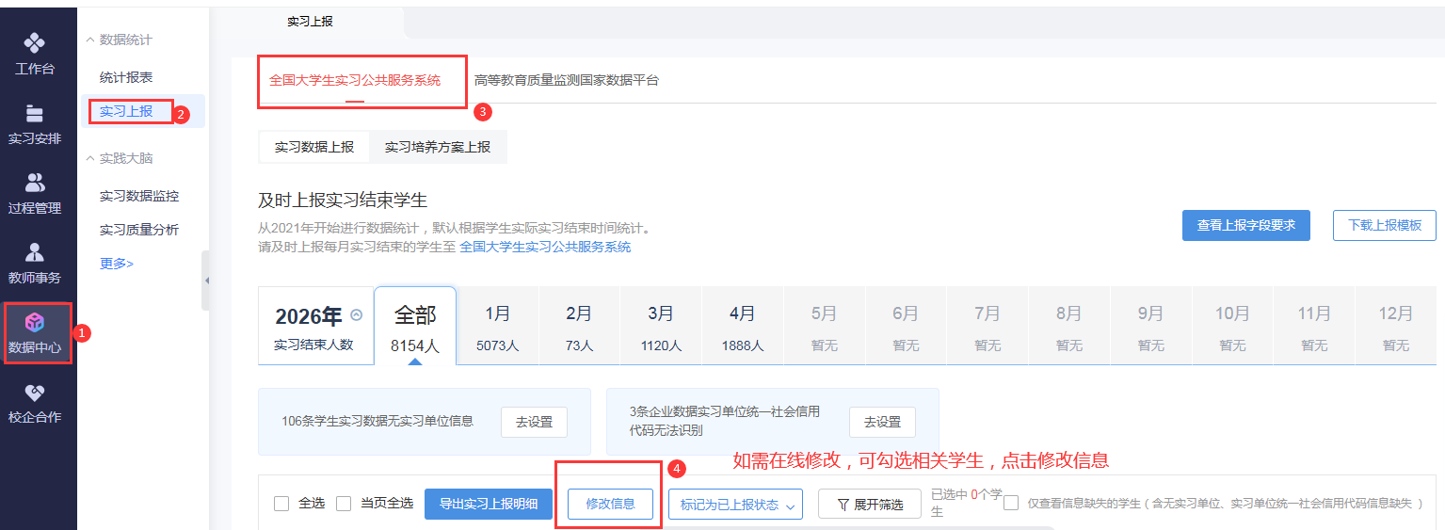
实习上报
通过年份、月份和各项筛选条件，筛选出需要的数据。然后检查各个字段是否有问题，，如有问题可让相关学院、专业或指导老师完善信息。（因教育部有新增字段，导出的信息可能会有部分缺失，需要在线补充或导出后表格中完善）

Slide 6
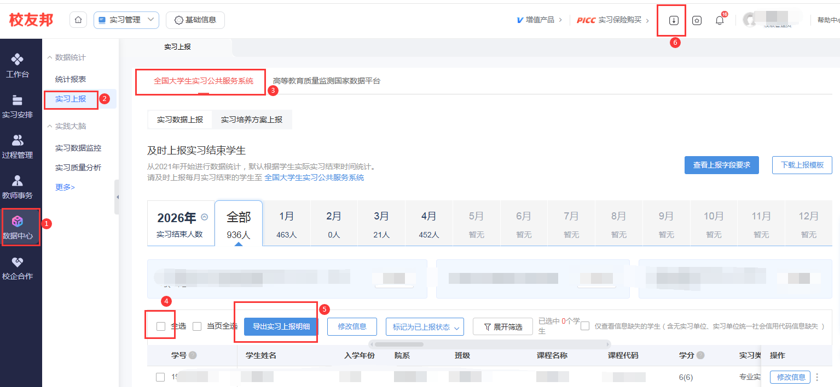
实习上报-校友邦实习上报数据准备-导出上报数据
数据检查无误后，勾选相关学生，点击导出实习上报明细，到右上下载中心下载数据，如果长时间显示报表生成中，可以按F5刷新页面。
点击下载中心，下载导出数据
数据无误，点击导出实习上报名明细

Slide 7
www.xybsyw.com
02
上报实习数据
如何将数据上报到全国大学生公共服务平台
PART

Slide 8
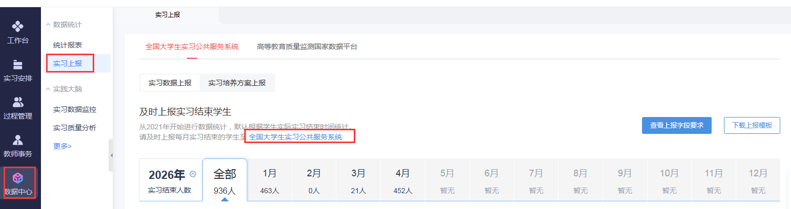
实习上报-全国大学生公共服务系统-上报数据
点击校友邦实习上报模块中的链接或者直接在浏览器输入sx.chsi.com.cn
在实习上报模块可以直接点击全国大学生公共服务系统，可直接跳转到登入首页或直接输入网址登入

Slide 9
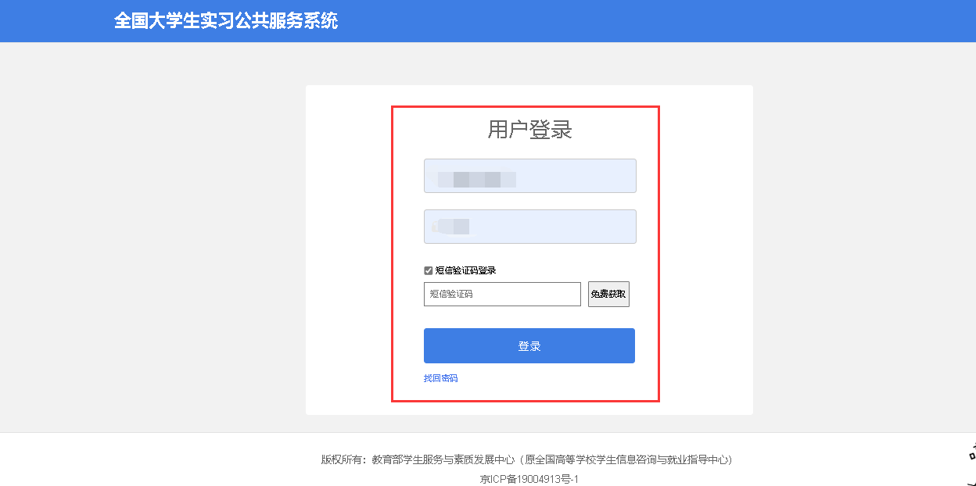
实习上报-全国大学生公共服务系统-上报数据
上报流程：输入账号，密码，短信验证登入

Slide 10
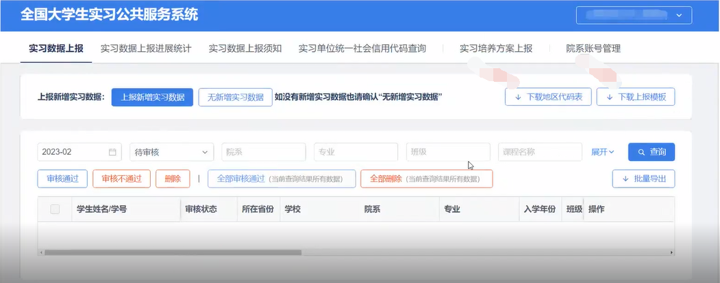
实习上报-全国大学生公共服务系统-上报数据
上报流程：点击实习数据上报，点击上报新增实习数据

Slide 11
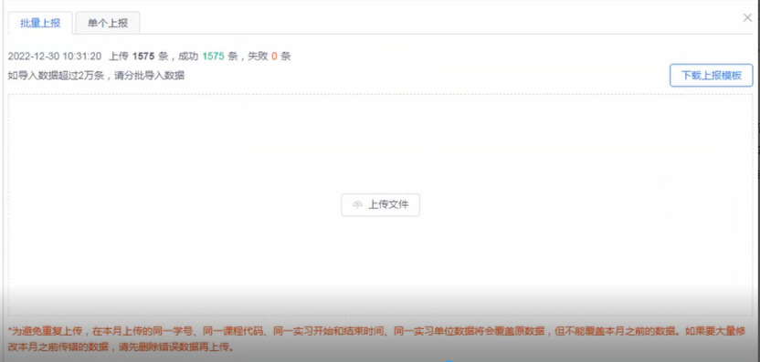
实习上报-全国大学生公共服务系统-上报数据
上报流程：上传实习数据，每次上传不大于2万条，成功和失败条数也会显示，下载校验失败的数据需要修改后再次上传校验。如果是院系管理上传，需要校级管理审核后，系统校验。

Slide 12
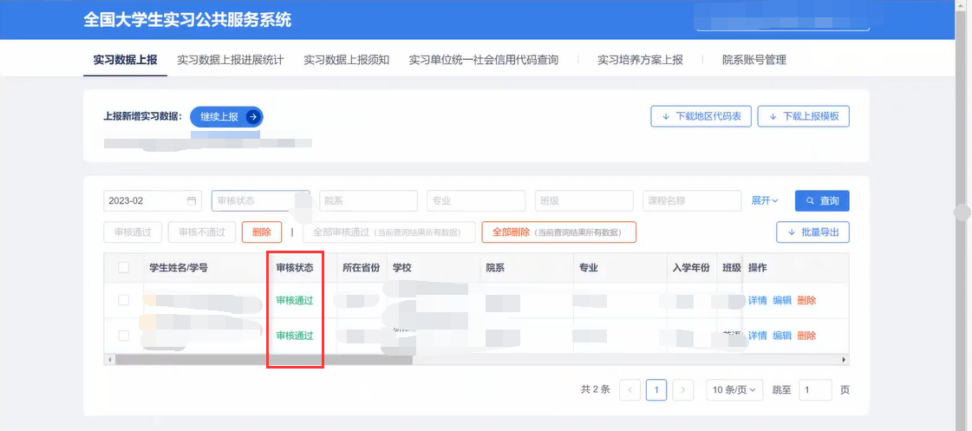
实习上报（校级管理审核学院管理上报的数据，学院上传后要及时审核，校级直接上传的无需审核）
需要审核的数据，校级管理员可以在实习上报模块查看数据，并通过审核即可

Slide 13
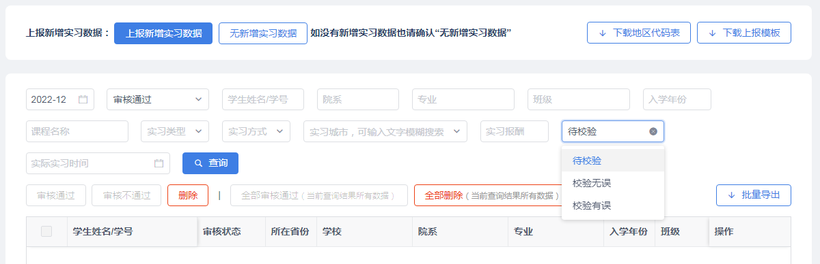
实习上报-全国大学生公共服务系统-上报数据
校验的内容主要是接入工商口，校验企业的名称及代码、所在城市代码、学号、学生姓名，校验一般需要1-2天。

Slide 14
实习上报-全国大学生公共服务系统-上报数据
校验不通过主要有单位名称不对、信用代码错误、学籍信息错误、单位注销等。校验不通过的数据需要下载，修改再次上传和校验。

Slide 15
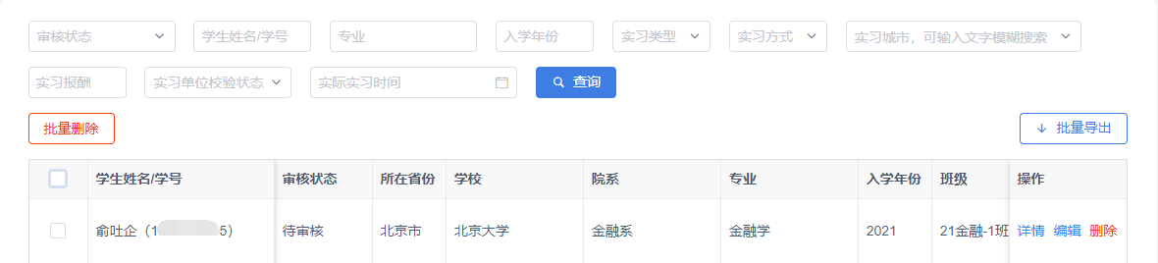
实习上报-全国大学生公共服务系统-上报数据
未校验、已校验的数据均支持编辑与删除，本月上传的数据如错误较多可以重新上传提交校验，会自动覆盖。不支持批量覆盖上月的数据，需要校级管理员及时审核数据。

Slide 16
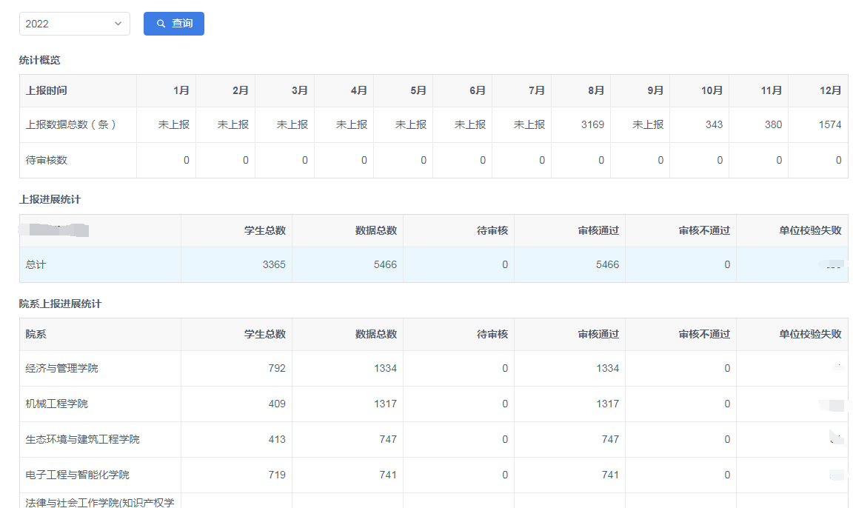
实习上报-全国大学生公共服务系统-上报数据
展示本校及各院系上报进展统计结果。

Slide 17
www.xybsyw.com
03
上报人才培养方案
如何将人才培养方案上报到全国大学生公共服务平台
PART

Slide 18
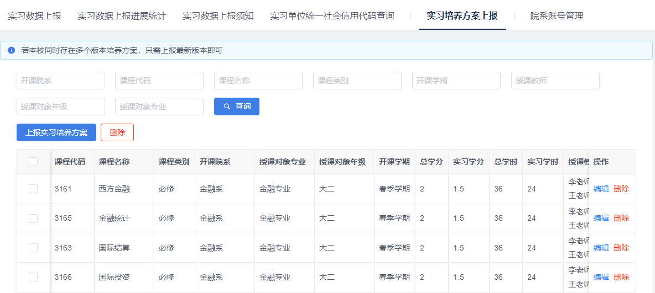
方案上报负责人
学校用户可上报本学校的实习培养方案数据、编辑或删除实习培养方案数据。

Slide 19
方案维度与规则
共有12个字段，是指人才培养方案里面的实习课程信息，可以直接提取教务系统的排课信息
字段名 | 是否必填 | 填写要求
课程代码 | 必填 | 校内课程编号，在学校内代表唯一课程，不超过50位
课程名称 | 必填 | 不超过200字
课程类别 | 必填 | 如必修、选修等，按照校内真实情况填写。不超过20字
开课院系 | 必填 | 不超过50字
授课对象专业 | 必填 | 若授课对象专业为所有专业，填写“所有专业”；如需添加多个授课对象专业，单个上报可点击“+”添加，批量上报以中文逗号隔开，如“专业一，专业二”。不超过500字
授课对象年级 | 必填 | 如大一、大二等，按照校内真实情况填写，如需添加多个授课对象年级，单个上报可点击“+”添加，批量上报以中文逗号隔开，如“大一，大二”。不超过50字
开课学期 | 必填 | 如春季学期、夏季学期、秋季学期等，按照校内真实情况填写。不超过50字
总学分 | 必填 | 格式要求为数字，整数部分最多3位，小数部分最多2位
实习学分 | 必填 | 格式要求为数字，整数部分最多3位，小数部分最多2位
总学时 | 必填 | 格式要求为正整数，不超过3位
实习学时 | 必填 | 格式要求为正整数，不超过3位
授课教师 | 必填 | 授课教师真实姓名，如需添加多位授课教师，单个上报可点击“+”添加，批量上报以中文逗号隔开，如“姓名1，姓名2”。不超过200字

Slide 20
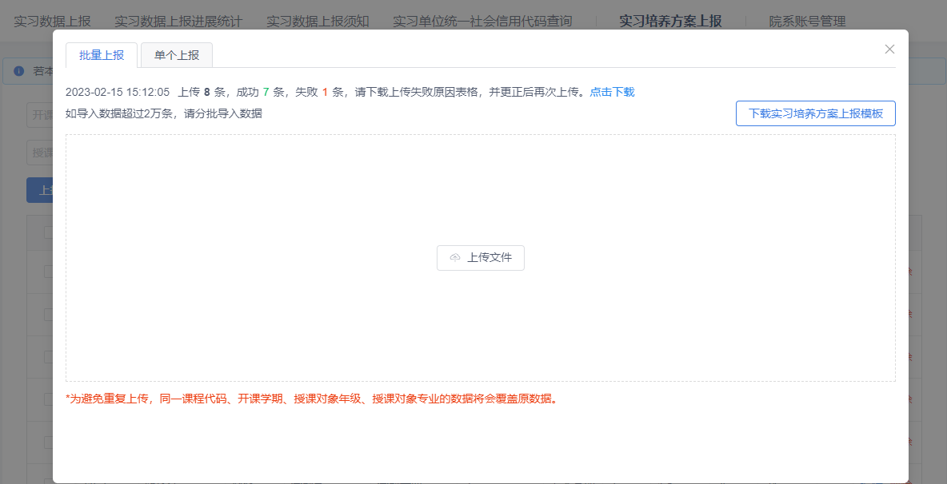
方案的上传、编辑与修改
登录平台后点击【上报实习培养方案】，可以批量上报。单次不超过2万条。上传后可以查看、编辑与删除。

Slide 21
www.xybsyw.com
04
常见问题
操作过程中最容易遇到的问题汇总
PART

Slide 22
常见问题
1 | 上传数据不成功时报“未获取到学生学籍信息”错误怎么办？ | 1. 检查姓名、学号中是否有空格、换行等符号；2. 检查学生姓名、学号是否和学生的学信档案或和学校的学籍信息库内一致。必须完完全全一模一样。
2 | 单位校验不通过怎么办？ | 单位校验是为了验证实习信息的真实性和有效性，系统通过实习单位名称调用接口对比统一社会信用代码，所以必须保证单位名称和代码与工商记录中的一致才能通过校验。 报错时建议筛选未校验通过的数据进行修改，若需要重新上传并且单位名称有变化的需要先删除以前的数据。校验结果不是实时出现的，所以要是重新上传之后仍为校验不通过，等待即可。若有实际情况确实没有实习单位填写，则按照实际情况填写单位名称，统一社会信用代码填“无”。
3 | 实习上报联合培养的学生由那个学院上报？ | 由学籍所在单位报
4 | 实习单位的社会信息代码怎么获得。 | 1、可通过https://www.cods.org.cn/gscx/ 2、天眼查查询 3、使用系统单个添加自动获取统一信用代码。
5 | 二级学院忘记账号密码怎么办？ | 学院账号忘了，校级管理员可以看到，知道账号的学院，可以自己找回密码

Slide 23
常见问题
6 | 实习单位是国外的怎么填写？ | 国外单位，信用代码可以填无，城市代码可以选国外，其他如实填写
7 | 保密单位信息代码查不到怎么办？ | 有些保密单位确实查不到的，统一信用代码可以先填“无”报上来
8 | 实习数据覆盖规则 | 在本月上传的同一学号、同一课程代码、同一实习开始和结束时间、同一实习单位数据将会覆盖原数据，但不能覆盖本月之前的数据。如果要大量修改本月之前传错的数据，请先删除错误数据再上传
9 | “田野写生”“现场采访”“野外考察”“社会调查”等没有固定单位的实习，如何填写？ | 单位名称可填写实习内容名称，代码写无。
10 | 哪些实习需要上报？ | 实习是指纳入专业人才培养方案安排，设有课程名称和学分，在校内或校外开展的，具有真实工作情境的，与专业培养目标相关的实践性教育教学活动。例如社科类的调查、师范类的教育实习等。未纳入人才培养方案不记学分的暑期社会实践（学生打暑假工）、志愿服务和军训等不纳入采集上报。

Slide 24
谢谢观看
www.xybsyw.com

